Slide 1
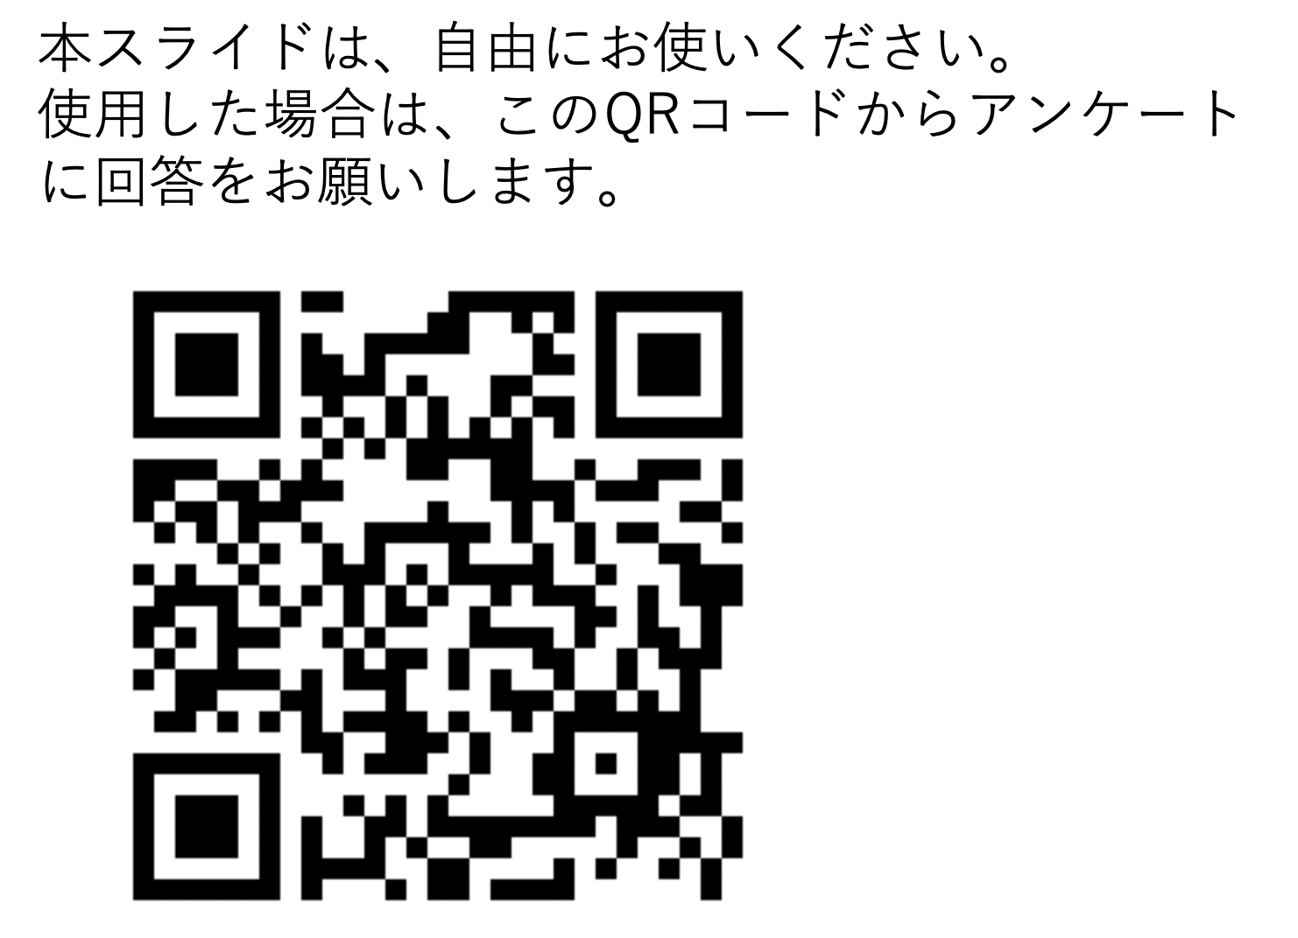

医療とAI・ビッグデータ応用
データ拡張
統合教育機構
須藤毅顕

Slide 2
前回の復習
畳み込みで細かく画像のパターンを抽出する
プーリングで情報を極力残しつつサイズを小さくする
最後はMLP同様に全結合で10種類の確率を出力する
入力
畳み込み
畳み込み
プーリング
畳み込み
畳み込み
プーリング
全結合
出力
(28,28,1)
(28,28,32)
(14,14,64)
(10)
(14,14,64)
(28,28,64)
(6272)
(14,14,128)
(7,7,128)

Slide 3
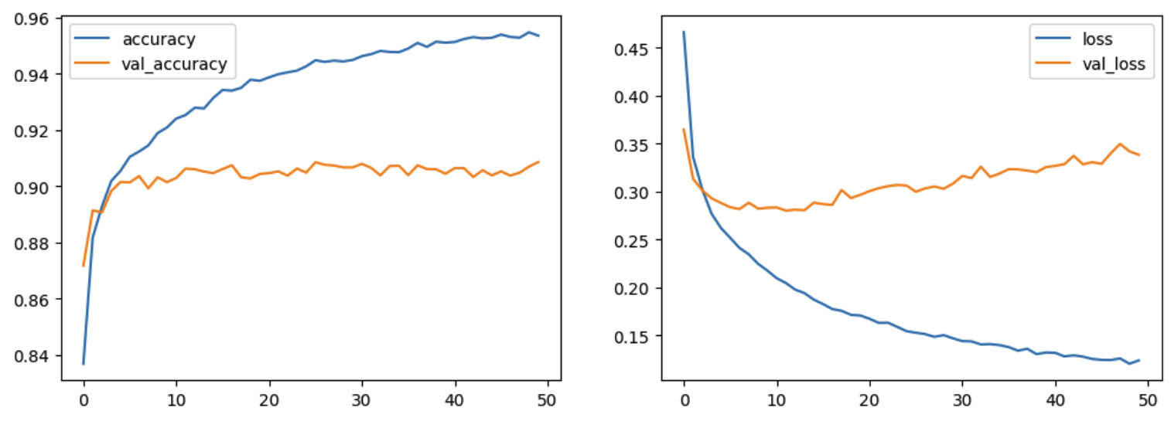
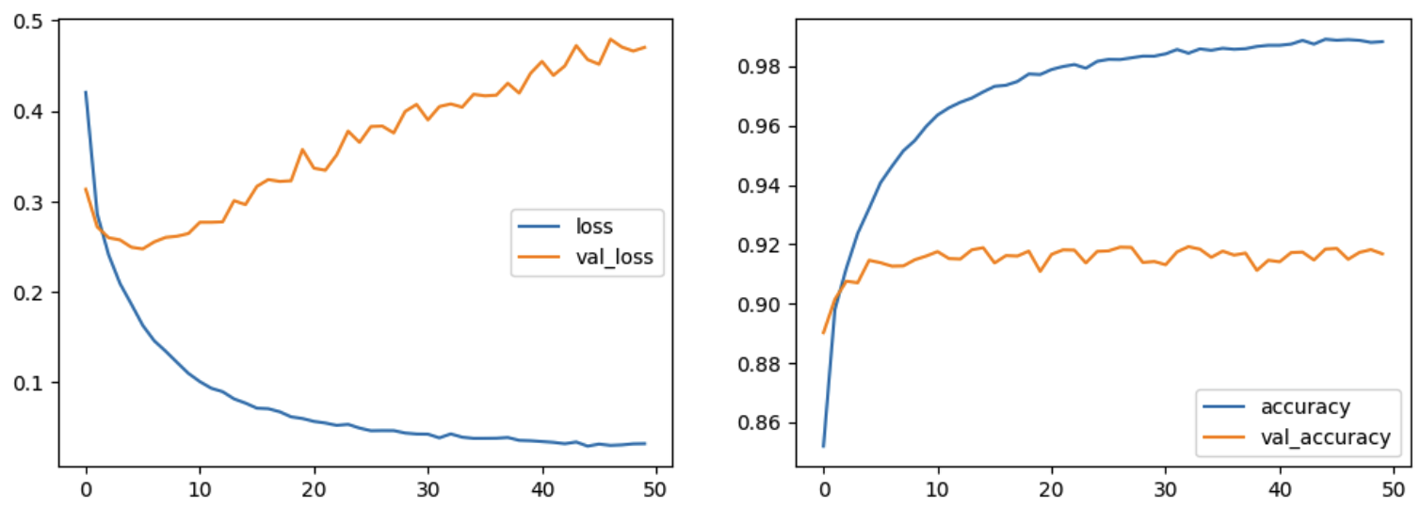
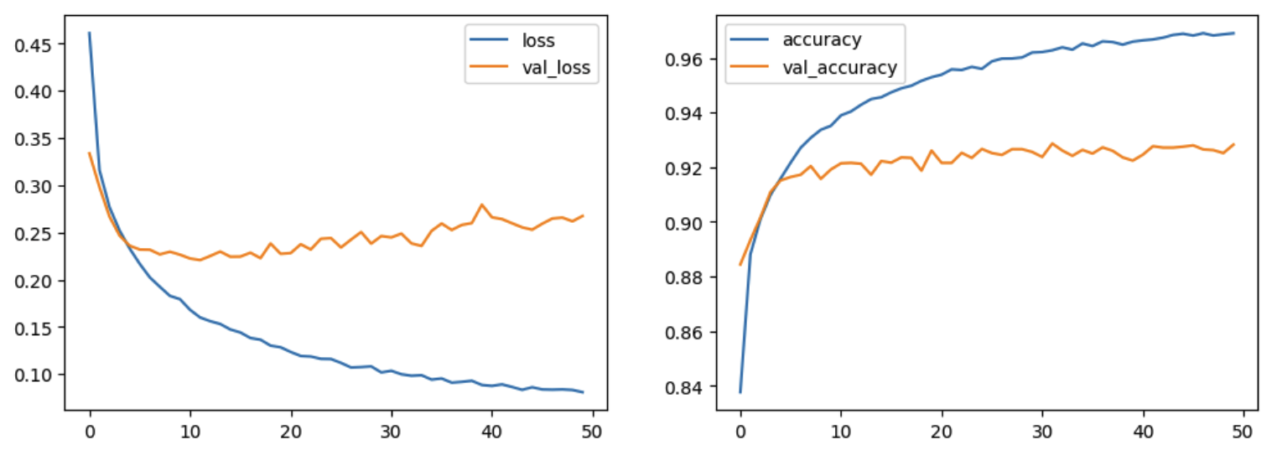
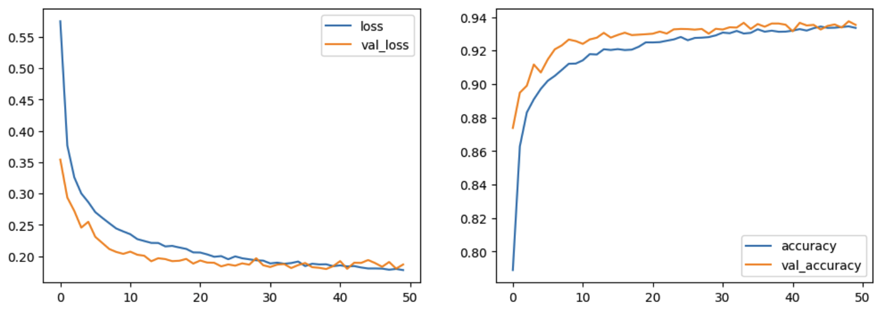
前回までの精度
畳み込み層1つ
畳み込み層2つ
プーリング層追加
2回繰り返し
test loss: 0.34445714950561523
test accuracy: 0.9031999707221
test loss: 0.4966644048690796
test accuracy: 0.911700010299
Test loss: 0.2698012888431549
Test accuracy: 0.924700021743
test loss: 0.20224225521087646
test accuracy: 0.92900002002716

Slide 4
データ拡張：Data augmentation
データ拡張：学習用のデータを加工して擬似的にデータ量を増やす手法
精度向上や過学習の防止が目的
いいモデルを作ることと同じぐらいデータ量が多いことは重要
データが少ないと正しく学習出来ない(過学習の原因にもなる)
医療データなど、実際には多くのデータが手に入らないことも多い
kerasにはデータ拡張のための関数が用意されている

Slide 5
fashion_mnistの読み込み
from keras.datasets import fashion_mnist
(x_train, y_train), (x_test, y_test) = fashion_mnist.load_data()
CNNの時と同じように前処理
x_train = x_train.reshape(x_train.shape[0],28,28,1)/255
x_test = x_test.reshape(x_test.shape[0],28,28,1)/255
from keras.utils import to_categorical
y_train = to_categorical(y_train,10)
y_test = to_categorical(y_test,10)
x_train = x_train.reshape(x_train.shape[0],28,28,1)/255
=
x_train = x_train.reshape(x_train.shape[0],28,28,1)
x_train = x_train/255

Slide 6
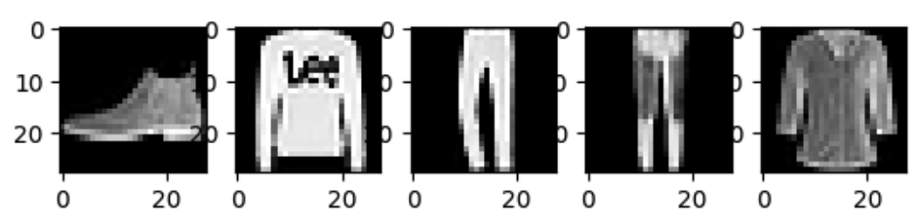
画像を5枚表示
from keras.datasets import fashion_mnist
(x_train, y_train), (x_test, y_test) = fashion_mnist.load_data()
import matplotlib.pyplot as plt
for i in range(0,5):
plt.subplot(1,5,i+1)
plt.imshow(x_test[i],’gray’)
plt.show()

Slide 7
データ拡張の関数 ImageDataGenerator
from keras.preprocessing.image import ImageDataGenerator
datagen = ImageDataGenerator(
rotation_range = 90
)
g = datagen.flow(x_train, y_train, batch_size=16, shuffle=False)
(変数1) = ImageDataGenerator(拡張方法)
rotation_range=90 ← ランダムに90度以内の回転をする
(変数2) = (変数1).flow(学習用データ, 学習用ラベル, batch_size, shuffle)
16枚ずつ拡張データを生成する(シャッフルしない)

Slide 8
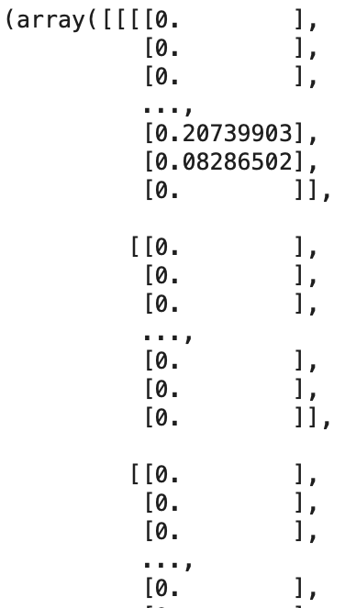
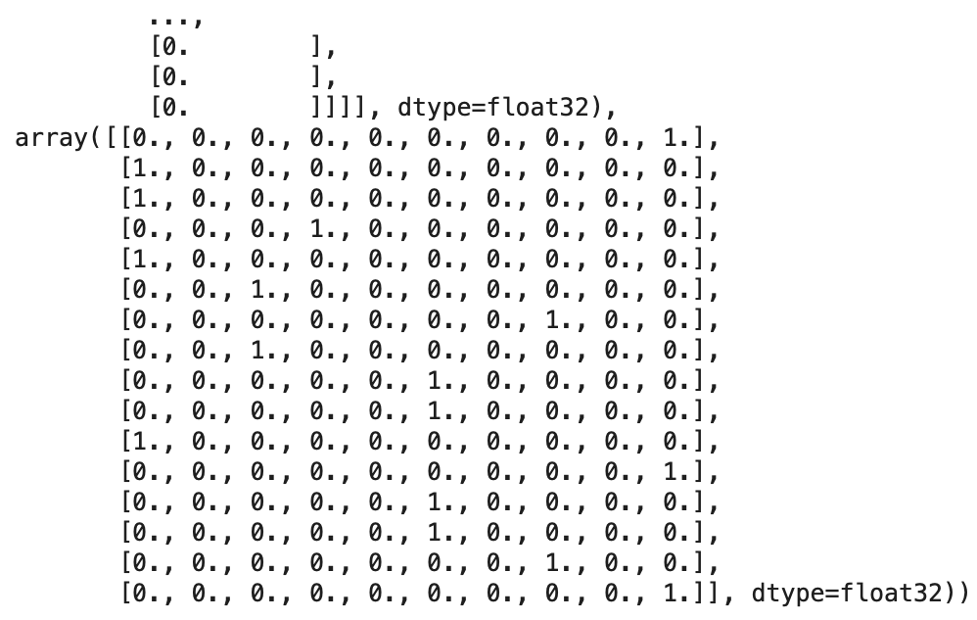
データ拡張の関数 ImageDataGenerator
len(g)
3750
(60000/16)
gは要素が3750個ある
g[0]
g[0]は要素が2つ
g[0][0]が16個の画像の配列
g[0][1]が16個の正解ラベル

Slide 9
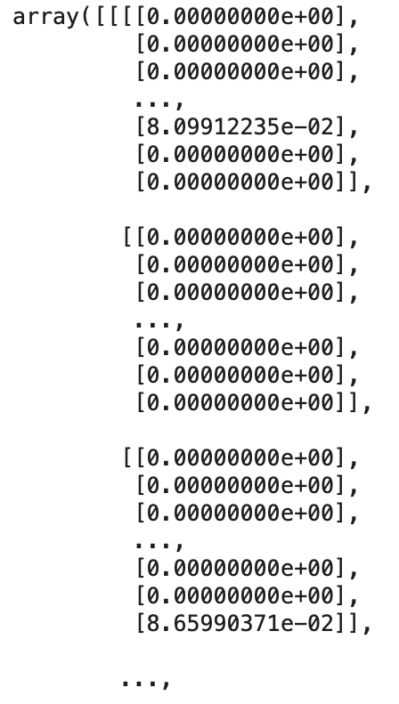
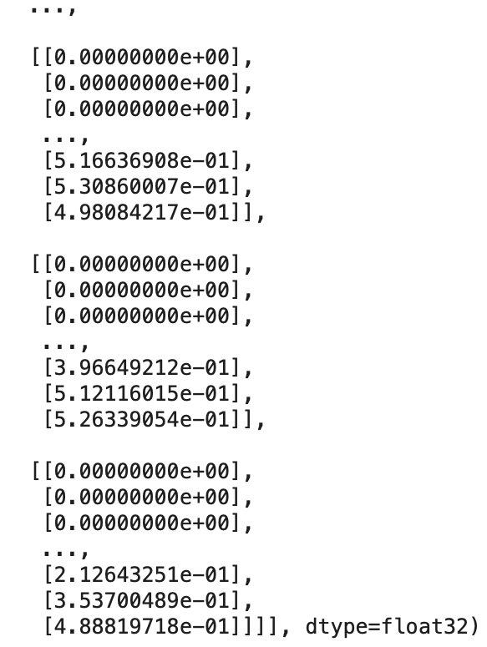
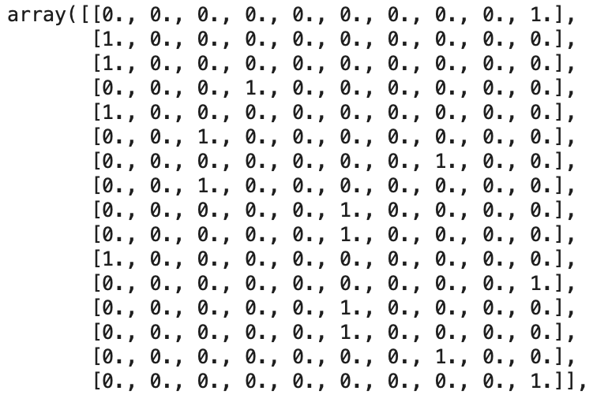
データ拡張の関数 ImageDataGenerator
g[0][0].shape
(16,28,28,1)
g[0][0]
16枚の画像の配列データ
g[0][1]
16枚の画像の正解ラベル
(one-hot encoding)

Slide 10
データ拡張の関数 ImageDataGenerator
g[0][0].shape
(16,28,28,1)
これがg[3749]まである(計60000枚)
g[0][0]
16枚の画像の配列データ
g[0][1]
16枚の画像の正解ラベル
(one-hot encoding)

Slide 11
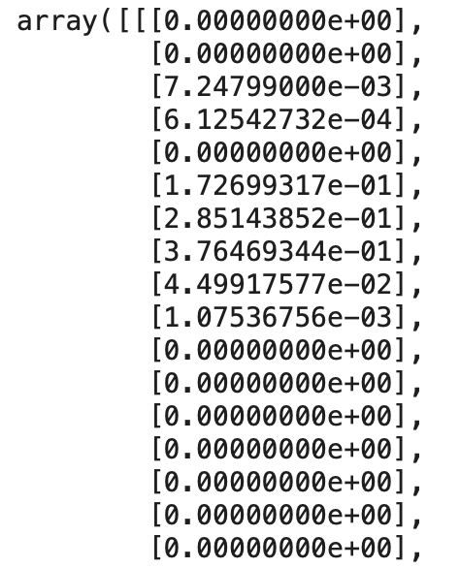
データ拡張の関数 ImageDataGenerator
g[0][0][0]
1枚目の画像の配列データ
g[0][1][0]
1枚目の画像の正解ラベル
(one-hot encoding)
array([0., 0., 0., 0., 0., 0., 0., 0., 0., 1.], dtype=float32)
(28,28,1)

Slide 12
データ拡張の関数 ImageDataGenerator
g[0][0][0]
1枚目の画像の配列データ
g[0][1][0]
1枚目の画像の正解ラベル
(one-hot encoding)
array([0., 0., 0., 0., 0., 0., 0., 0., 0., 1.], dtype=float32)
(28,28,1)
画像データ
正解ラベル
g[0][0][0]
g[0][1][0]
16
・
・
・
・
・
・
g[0][0][15]
g[0][1][15]
・
・
計60000
・
・
・
・
g[3749][0][0]
g[3749][1][0]
16
・
・
・
・
・
・
g[3749][0][15]
g[3749][1][15]

Slide 13
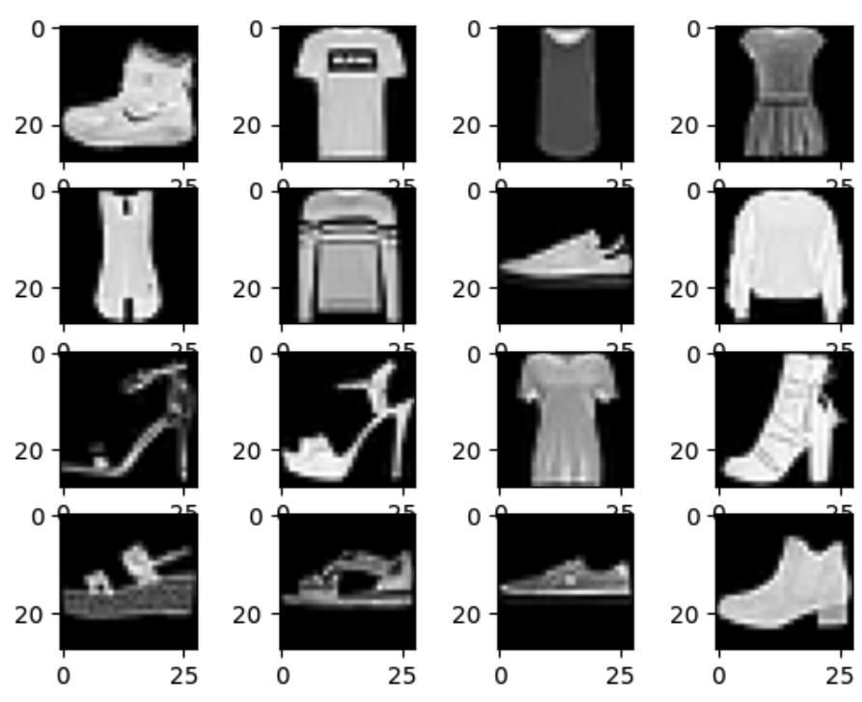
画像を16枚表示
import matplotlib.pyplot as plt
for i in range(0,16):
plt.subplot(4,4,i+1)
plt.imshow(x_train[i],’gray’)
plt.show()

Slide 14
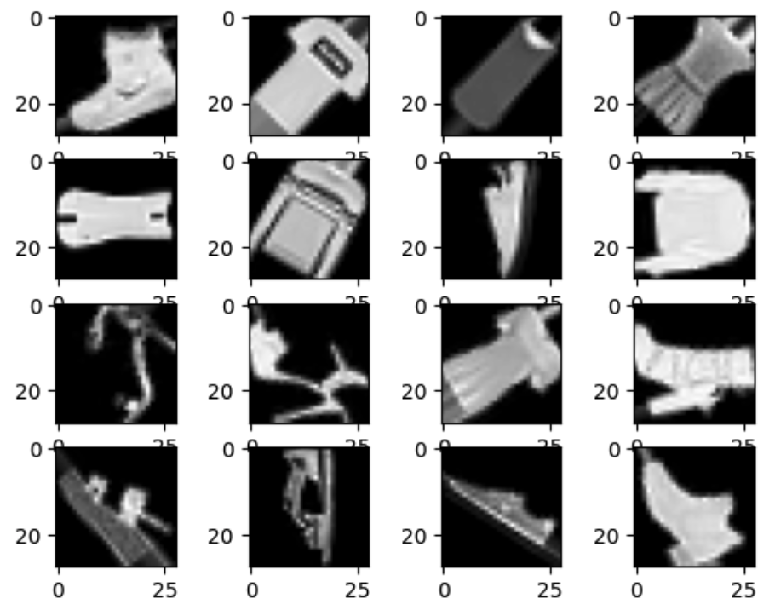
増幅した画像を16枚表示
import matplotlib.pyplot as plt
for i in range(0,16):
plt.subplot(4,4,i+1)
plt.imshow(g[0][0][i],’gray’)
plt.show()

Slide 15
データ拡張の関数 ImageDataGenerator
from keras.preprocessing.image import ImageDataGenerator
datagen = ImageDataGenerator(
vertical_fllip = True
)
g = datagen.flow(x_train, y_train, batch_size=16, shuffle=False)
vertical_flip = True ← ランダムに上下反転

Slide 16
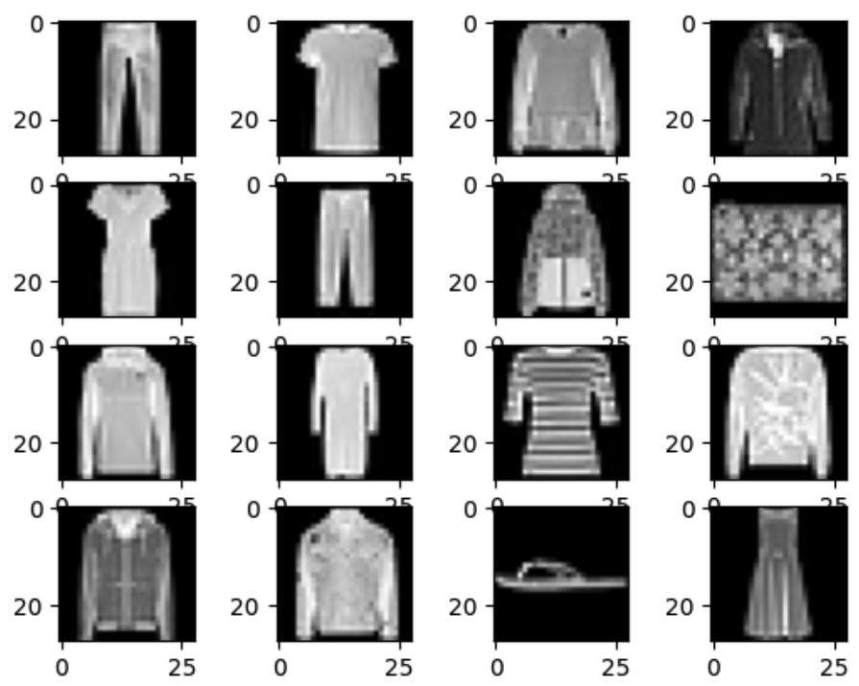
画像を16枚表示(次の16枚)
import matplotlib.pyplot as plt
for i in range(16,32):
plt.subplot(4,4,i-15)
plt.imshow(x_train[i],’gray’)
plt.show()

Slide 17
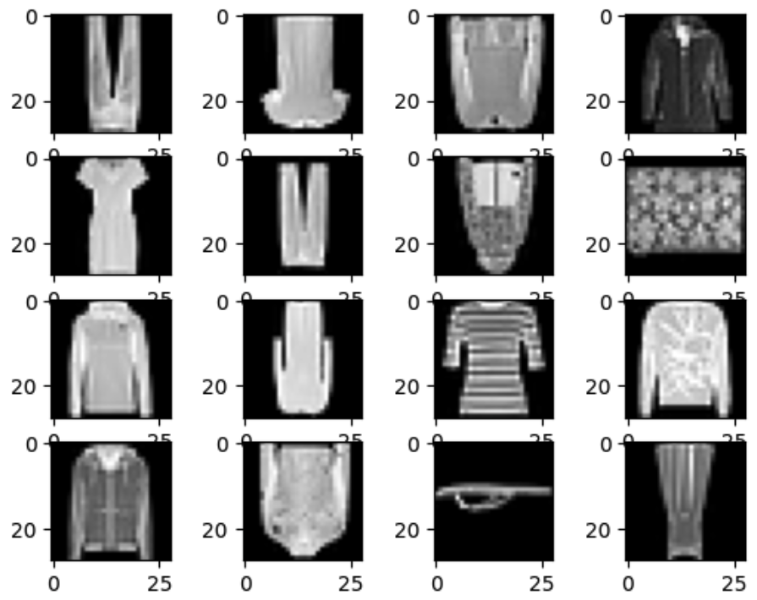
増幅した画像を16枚表示(次の16枚)
import matplotlib.pyplot as plt
for i in range(16,32):
plt.subplot(4,4,i-15)
plt.imshow(g[1][0][i-16],’gray’)
plt.show()

Slide 18
データ拡張の関数 ImageDataGenerator
from keras.preprocessing.image import ImageDataGenerator
datagen = ImageDataGenerator(
rotation_range = 90,
vertical_fllip = True
)
g = datagen.flow(x_train, y_train, batch_size=16, shuffle=True)
ランダムに90以内の回転と上下反転を実施
順番もシャッフル

Slide 19
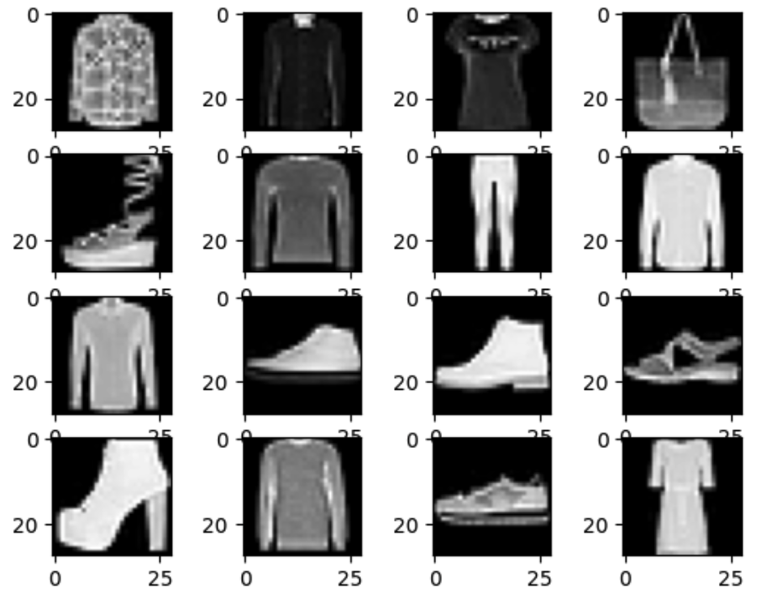
画像を16枚表示(次の16枚)
import matplotlib.pyplot as plt
for i in range(32,48):
plt.subplot(4,4,i-31)
plt.imshow(x_train[i],’gray’)
plt.show()

Slide 20
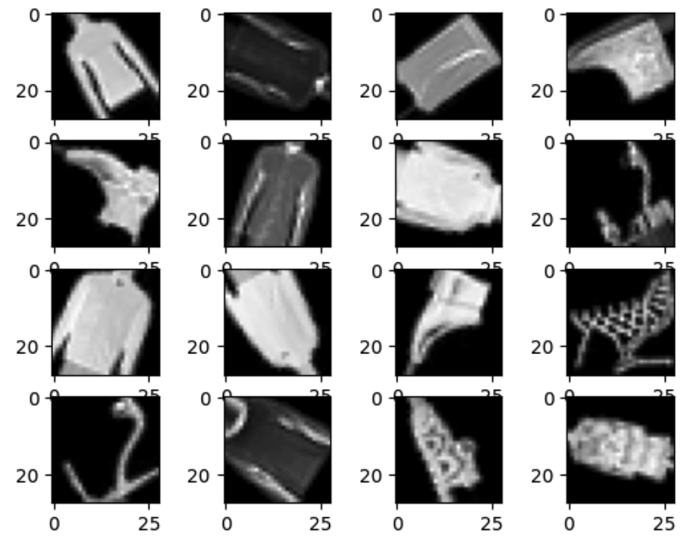
増幅した画像を16枚表示(次の16枚)
import matplotlib.pyplot as plt
for i in range(32,48):
plt.subplot(4,4,i-31)
plt.imshow(g[1][0][i-32],’gray’)
plt.show()

Slide 21
他にも色んなバリエーションがある
featurewise_center : 真理値．データセット全体で，入力の平均を0にします．
samplewise_center : 真理値．各サンプルの平均を0にします．
featurewise_std_normalization : 真理値．入力をデータセットの標準偏差で正規化します．
samplewise_std_normalization : 真理値．各入力をその標準偏差で正規化します．
zca_epsilon : ZCA白色化のイプシロン．デフォルトは1e-6．
zca_whitening : 真理値．ZCA白色化を適用します．
rotation_range : 整数．画像をランダムに回転する回転範囲．
width_shift_range : 浮動小数点数（横幅に対する割合）．ランダムに水平シフトする範囲．
height_shift_range : 浮動小数点数（縦幅に対する割合）．ランダムに垂直シフトする範囲．
shear_range : 浮動小数点数．シアー強度（反時計回りのシアー角度）．
zoom_range : 浮動小数点数または[lower，upper]．ランダムにズームする範囲．
浮動小数点数が与えられた場合，[lower, upper] = [1-zoom_range, 1+zoom_range]です．
channel_shift_range : 浮動小数点数．ランダムにチャンネルをシフトする範囲．
fill_mode : {"constant", "nearest", "reflect", "wrap"}のいずれか．デフォルトは 'nearest’です．
指定されたモードに応じて，入力画像の境界周りを埋めます
"constant": kkkkkkkk|abcd|kkkkkkkk (cval=k)
"nearest": aaaaaaaa|abcd|dddddddd
"reflect": abcddcba|abcd|dcbaabcd
"wrap": abcdabcd|abcd|abcdabcd
cval : 浮動小数点数または整数．fill_mode = "constant"のときに境界周辺で利用される値．
horizontal_flip : 真理値．水平方向に入力をランダムに反転します．
vertical_flip : 真理値．垂直方向に入力をランダムに反転します．
rescale : 画素値のリスケーリング係数．デフォルトはNone．Noneか0ならば，適用しない．それ以外であれば，(他の変換を行う前に) 与えられた値をデータに積算する．
preprocessing_function : 各入力に適用される関数です．この関数は他の変更が行われる前に実行されます．
この関数は3次元のNumpyテンソルを引数にとり，同じshapeのテンソルを出力するように定義する必要があります．
data_format : {"channels_first", "channels_last"}のどちらか．"channels_last"の場合，入力のshapeは(samples, height, width,
channels)となり，"channels_first"の場合は(samples, channels, height, width)となります．
デフォルトはKerasの設定ファイル~/.keras/keras.jsonのimage_data_formatの値です．
一度も値を変更していなければ，"channels_last"になります．
validation_split : 浮動小数点数．検証のために予約しておく画像の割合（厳密には0から1の間）です．
https://keras.io/ja/preprocessing/image/
kerasの公式ホームページより

Slide 22
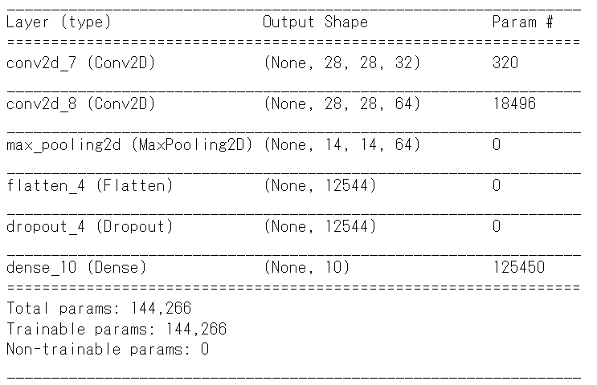
モデルの作成
from keras.models import Sequential
from keras.layers import Dense, Dropout, Conv2D, Flatten, MaxPooling2D
model = Sequential()
model.add(Conv2D(filters=32,kernel_size=3, strides=1,
padding='same',input_shape=(28,28,1),activation='relu’))
model.add(Conv2D(filters=64,kernel_size=3, strides=1,
padding='same', activation='relu’))
model.add(MaxPooling2D(pool_size=2))
model.add(Flatten())
model.add(Dropout(0.5))
model.add(Dense(10,activation='softmax’))
model.compile(loss='categorical_crossentropy’,
optimizer='Adam',metrics=['accuracy'])
model.summary()

Slide 23
学習の仕方(まだ実行しない)
datagen = ImageDataGenerator(
rotation_range = 90
)
g = datagen.flow(x_train, y_train, batch_size=64)
result = model.fit(g, epochs = 50, validation_data=(x_val, y_val),
steps_per_epoch=x_train.shape[0]//64)
64枚ずつ拡張した画像を学習させる

Slide 24
学習の仕方(まだ実行しない)
datagen = ImageDataGenerator(
rotation_range = 90
)
g = datagen.flow(x_train, y_train, batch_size=64)
result = model.fit(g, epochs = 50, validation_data=(x_val, y_val),
steps_per_epoch=x_train.shape[0]//64)
64枚ずつ拡張した画像を学習させる
通常のmodel.fit()はvalidation_splitでtrainを分けていたが、
今回はvalidation_data=(x_val, y_val)であらかじめデータを用意する

Slide 25
学習の仕方(前処理)
from sklearn.model_selection import train_test_split
x_train, x_val, y_train, y_val = train_test_split(x_train, y_train, test_size=0.2)
print(x_train.shape)
print(x_val.shape)
print(y_train.shape)
print(y_val.shape)
(48000, 28, 28, 1)
(12000, 28, 28, 1)
(48000, 10)
(12000, 10)
train_test_split(学習用データ,学習用ラベル, test_size=割合)
で指定した割合にデータを分割する

Slide 26
学習の仕方(実行)
datagen = ImageDataGenerator(
rotation_range = 90
)
g = datagen.flow(x_train, y_train, batch_size=64)
48000
12000
result = model.fit(g, epochs = 50, validation_data=(x_val, y_val),
steps_per_epoch=x_train.shape[0]//64)
64枚ずつ拡張した画像を学習させる
通常のmodel.fit()はvalidation_splitでtrainを分けていたが、
今回はvalidation_data=(x_val, y_val)であらかじめデータを用意する
steps_per_epoch=1エポックで更新する回数
通常のmodel.fit()と違い、数を指定する必要がある
今回はx_train.shape[0]//64=750 (通常のmodel.fit()と同じ条件)
(x_train.shape[0]は48000、”//”は割り算の整数)

Slide 27
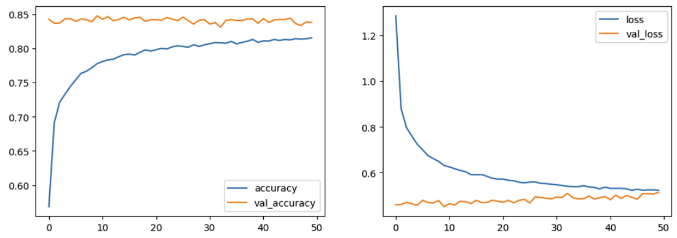
結果の比較
畳み込み層1つ
畳み込み層1つ(データ拡張)
test loss: 0.34445714950561523
test accuracy: 0.9031999707221
test loss: 0.5629728436470032
test accuracy: 0.8313000202178955
あれ？

Slide 28
実はfashion_mnistはあまりデータ拡張に適していない
元のデータ
回転と上下反転
元のデータが綺麗に並んでいるため、あまり効果が期待できない
・ほぼ洋服のサイズが同じで左右対称
・靴の先端は必ず左を向いている
→ 加工すると無駄にデータを学習させてしまう

Slide 29
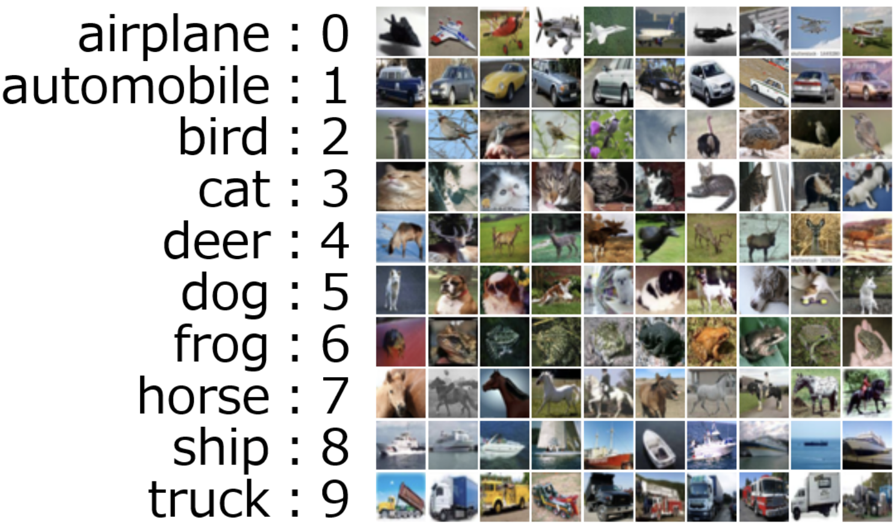
どうゆう時に適しているか
cifar10
(次回の
グループ演習で使用予定)
物体の大きさや向きが違うような画像分類では回転や反転などが有効な可能性が高い
どうゆう加工なら有効か元のデータの性質も把握しておくことが重要

Slide 30
課題
・WebClassにある”kadai7.ipynb”をやってみましょう
・実行したら”学籍番号_名前_7.ipynb”という名前で保存
して提出して下さい。
締め切りは2週間後の12/07の23:59です。
締め切りを過ぎた課題は受け取らないので注意して下さい

